Slide 1
宝深金开尚都项目规划建筑设计方案调整公示
原规划报规方案与现规划报规方案差异情况汇总如下：
项目整体与原报规方案基本一致，其中部分内容调整及变化，
（1）原规划总图与现报规总图布局差异；
（2）原规划总图与现报规总图地下车库范围及口部差异；
（3）原规划总图与现报规总图地面非机动停车场地差异；
（4）原规划总图与现报规总图地面机动停车场地差异；
（5）原规划图与现报规图地下车库差异；
（6）原规划图与现报规图人防地下室布局差异；
（7）原规划总图与现报规总图主要经济技术指标差异；

Slide 2
原规划总图与现报规总图布局差异：
原规划总图：
现报规总图：
原规划总图与现报规总图布局差异：图中1#，2#，3#,5#,6#楼已批已建。本次报规总图调整了4#，7#，8#，9#，10#，11楼的布局、大小。原计容面积面积 125149平方米，本次报规计容面积 120918.71平方米；计容面积减少 4230.29平方米。

Slide 3
原规划总图与现报规总图地下车库范围及口部差异：
车库出入口3
车库出入口3
车库出入口2
车库出入口2
车库出入口1
车库出入口1
原规划地下车库范围及口部：
现报规地下车库范围及口部：
原规划总图与现报规总图地下车库范围及口部差异：原规划地下车库建筑面积18013.38平方米，共停车1127辆；本次报规地下车库建筑面积17636.26平方米，共停车1097辆；停车位减少 30辆。因计容面积减少，符合报规车位配比要求。

Slide 4
原规划总图与现报规总图地面非机动停车场地差异：
场地3
场地8
场地7
场地9
场地2
场地4
场地6
场地3
场地5
场地2
场地1
场地1
原规划地面非机动停车场地：
现报规地面非机动停车场地：
原规划总图与现报规总图地面非机动停车场地差异：原规划地面非机动停车场地有3处，共停车340辆；本次报规地面非机动停车场地有9处，共停车480辆；增加140辆。符合报规车位配比要求。

Slide 5
原规划总图与现报规总图地面机动停车场地差异：
场地3
场地2
场地4
场地2
场地5
场地1
场地6
场地1
原规划地面机动停车场地：
现报规地面机动停车场地：
原规划总图与现报规总图地面机动停车场地差异：原规划地面机动停车场地有2处，共停车125辆；本次报规地面机动停车场地有6处，共停车117辆；减少8辆。因计容面积减少，符合报规车位配比要求。

Slide 6
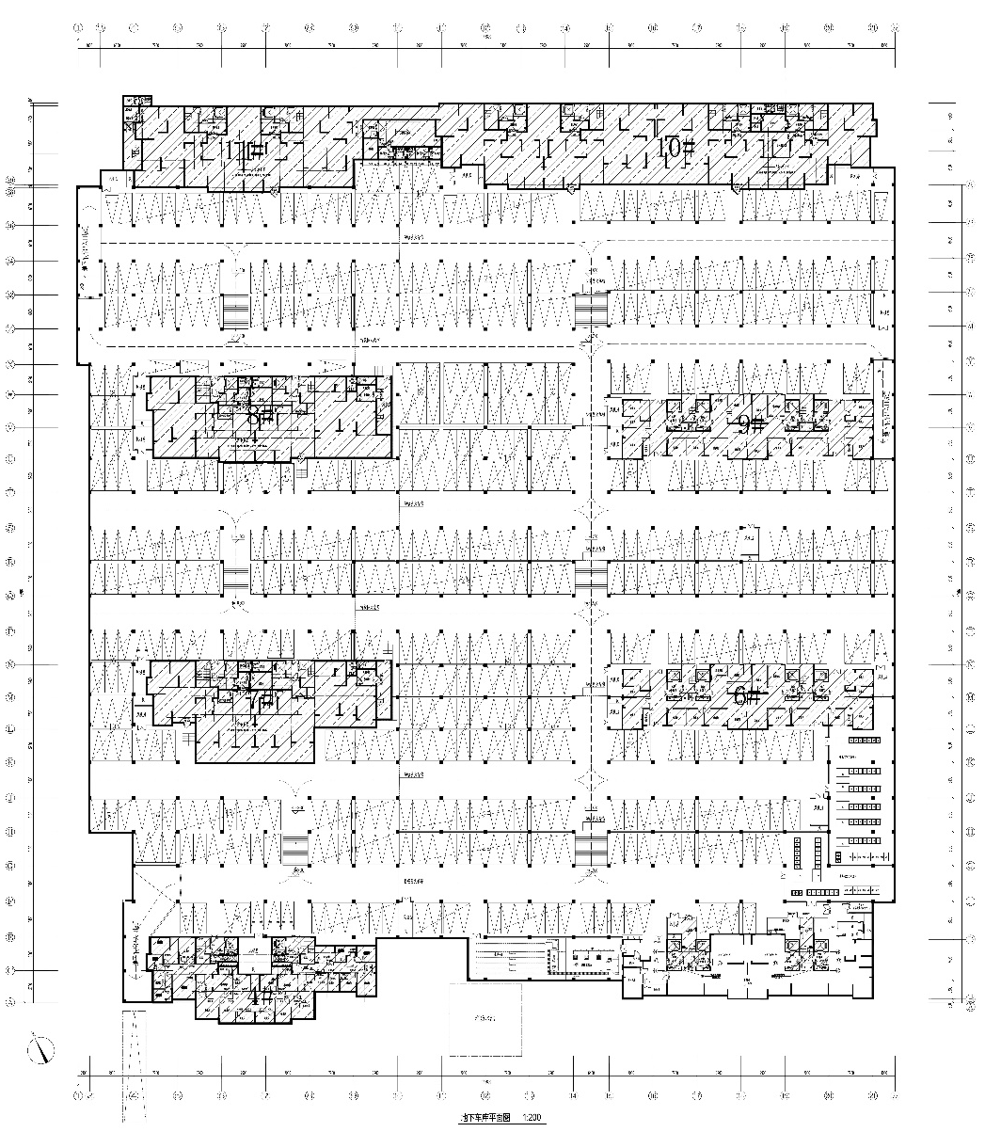
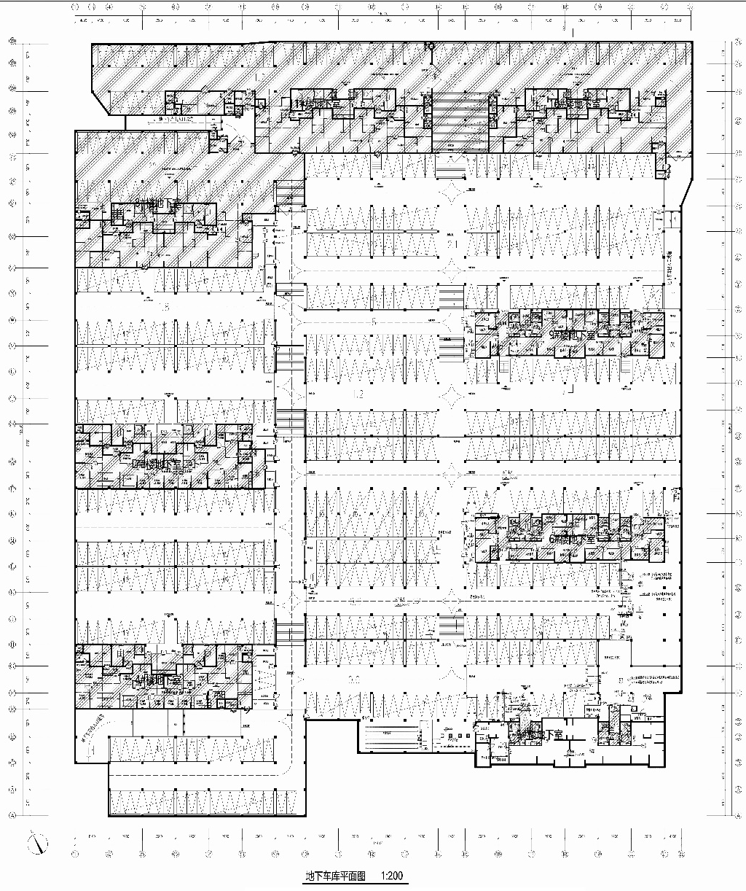
原规划图与现报规图地下车库差异：
原规划地下车库：
现报规地下车库：
原规划图与现报规图地下车库差异：原规划地下车库建筑面积为18013.38平方米，停车1127辆；本次报规地下车库建筑面积为17636.26平方米，停车1093辆；地下车库建筑面积减少377.12平方米，减少停车34辆。因计容面积减少，符合报规车位配比要求。

Slide 7
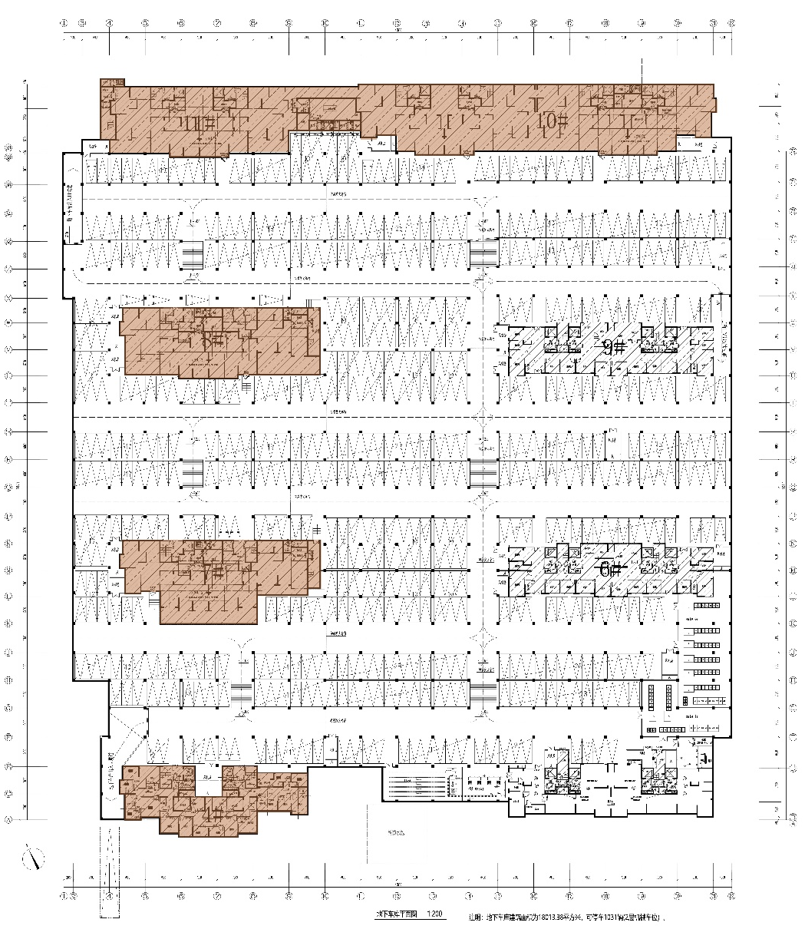
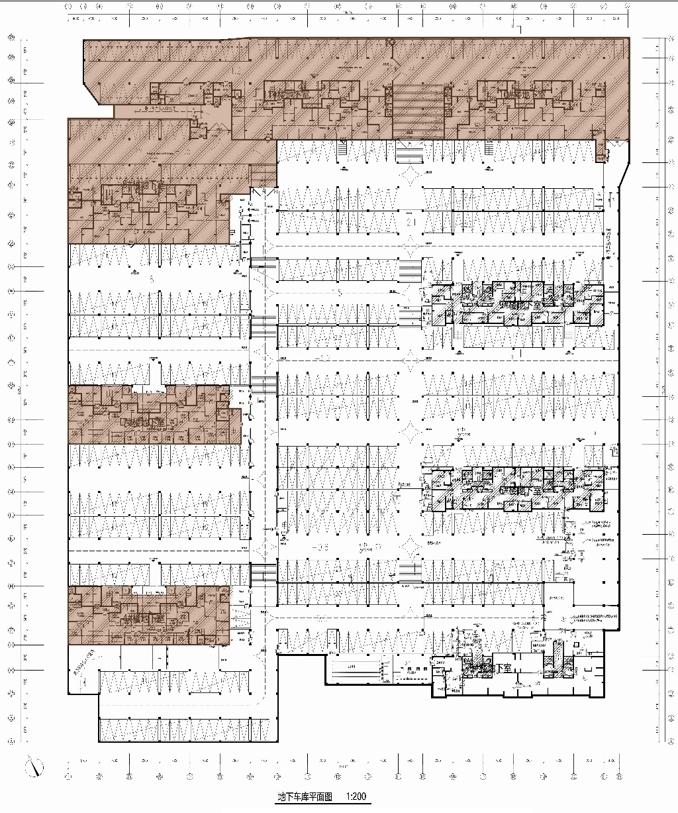
原规划图与现报规图人防地下室布局差异：
10#,11#楼人防地下室
10#,11#楼人防地下室
8#楼人防地下室
8#楼人防地下室
7#楼人防地下室
7#楼人防地下室
4#楼人防地下室
4#楼人防地下室
原规划人防地下室：
现报规人防地下室：
原规划图与现报规图人防地下室布局差异：原规划人防地下室包含4#楼、7#楼、8#楼及10#,11#楼人防地下室，总人防建筑面积为5400平方米。本次报规人防地下室包含4#楼、7#楼、8#楼及10#,11#楼人防地下室，总人防建筑面积为5662.46平方米。人防建筑面积增加262.46平方米。符合报规人防配比要求。

Slide 8
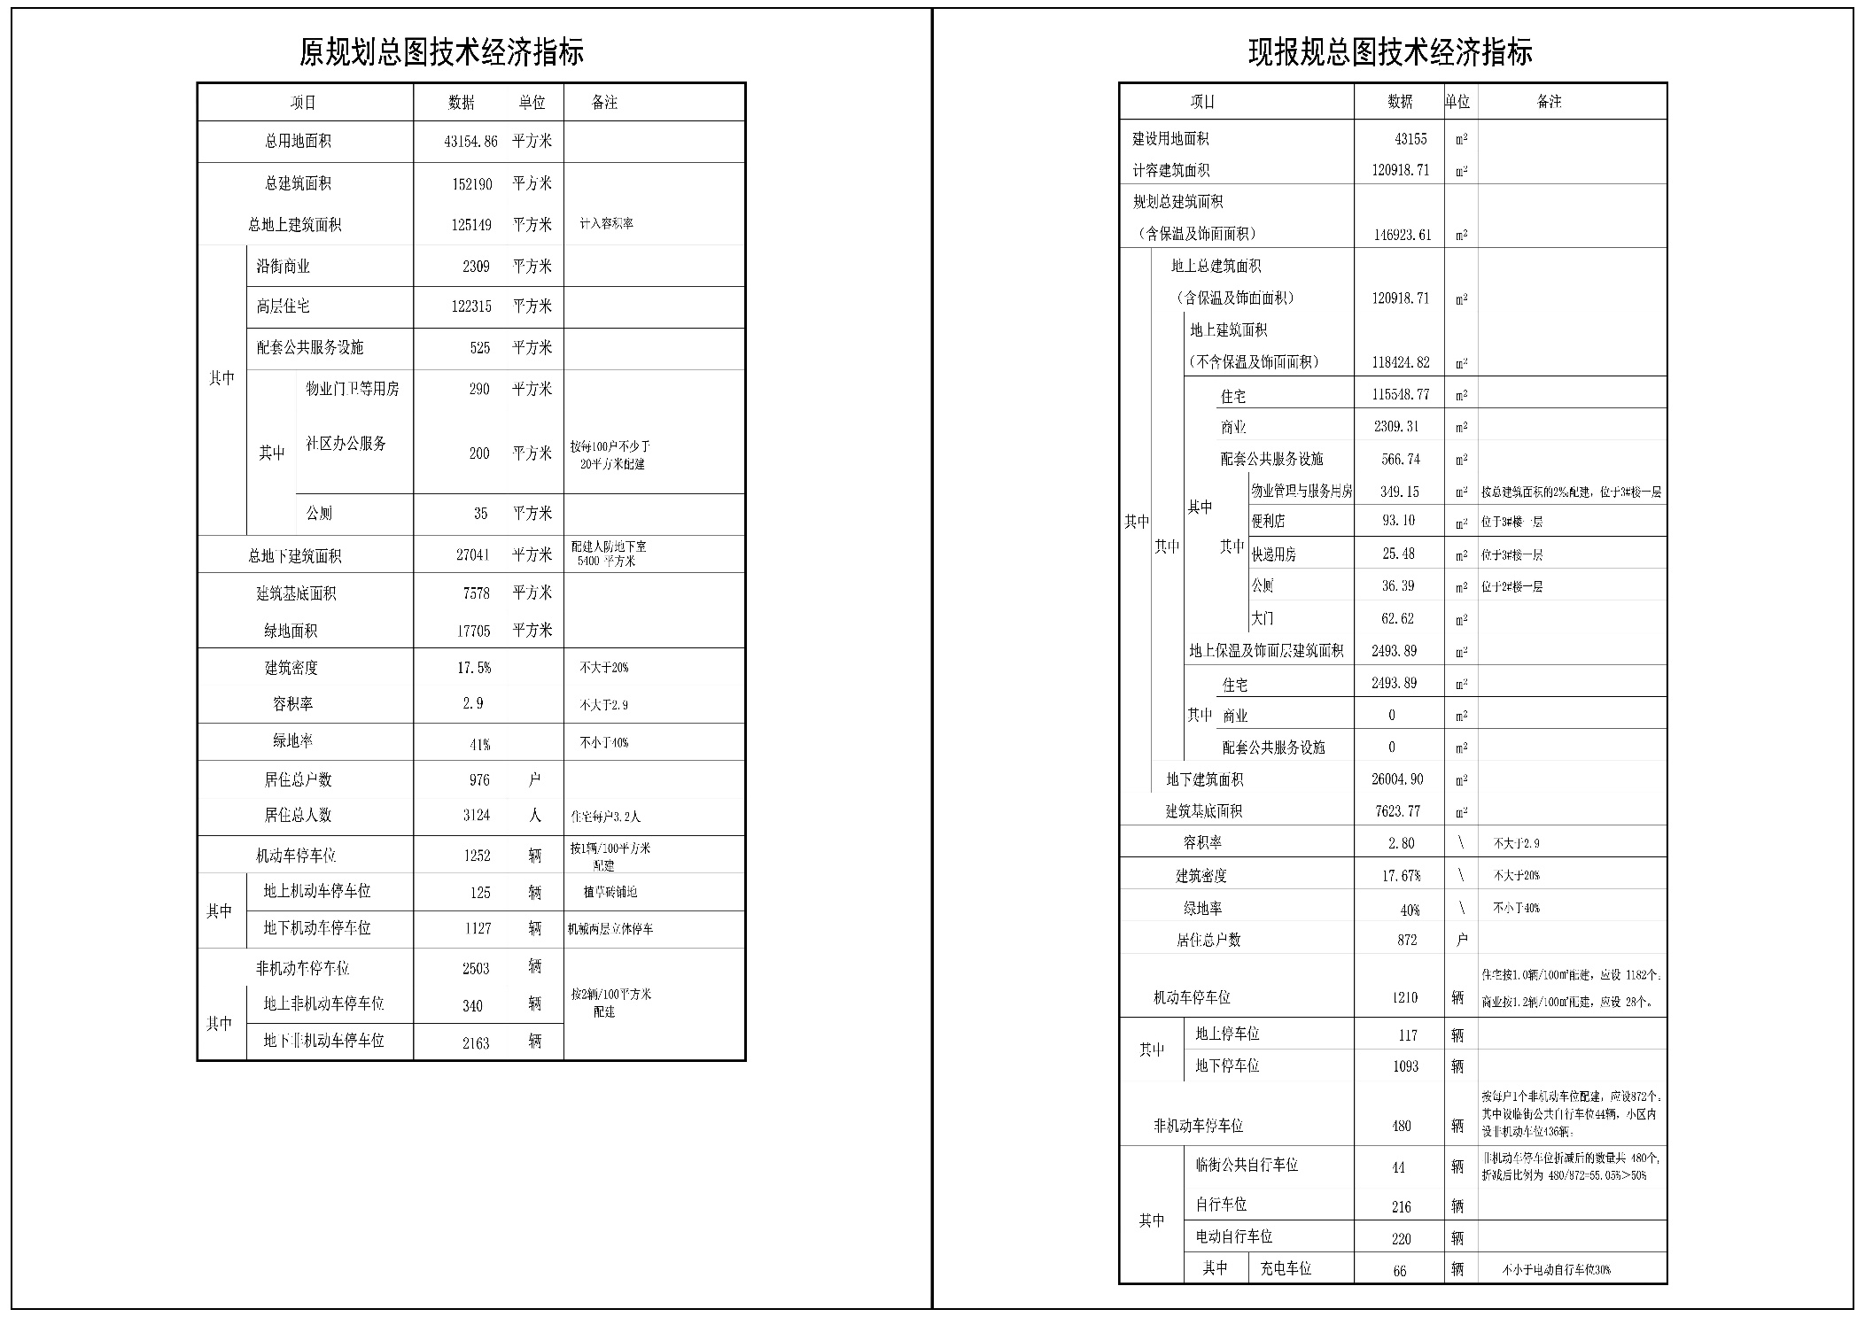
原规划总图与现报规总图主要经济技术指标差异：
场地3
场地2
场地4
场地2
场地5
场地1
场地6
场地1
原规划地面机动停车场地：
现报规地面机动停车场地：

Slide 9
原规划总图与现报规总图主要经济技术指标差异：
1.原规划总建筑面积152190平方米，现报规总建筑面积146923.61平方米， 总建筑面积减少5266.39平方米。
2.原规划计容建筑面积 125149平方米，现报规计容建筑面积120918.71平方米，计容建筑面积减少 4230.29平方米。
3.原规划总地下建筑面积 27041平方米，现报规总地下建筑面26004.90平方米，地下建筑面积减少 1036.1平方米。
4.原规划总机动车停车位1252辆，其中地上停车位125辆，地下停车位1127辆；现报规总机动车停车位1210辆，其中地上停车位117辆，地下停车位1093辆，停车位减少42辆。
5.原规划总非机动车停车位2503辆，其中地上停车位340辆，地下停车位2163辆；现报规总非机动车停车位480辆，其中地面临街公共停车位44辆，地面自行车停车位216辆，地面电动自行车停车位220辆（含充电车位66辆），非机动车停车位减少2023辆。
总结：本次报规总图的调整及变化，符合最新的报规要求。

